Slide 1

数据预处理、特征工程、模型评价

Slide 2
目录
数据预处理
特征工程
模型评价

Slide 3
1. 数据预处理
数据预处理
特征工程
模型评价

Slide 4
数据预处理
研究数据的相关方向包括：
机器学习（machine learning）
数据科学（data science）
数据分析（data analysis）
统计学习（statistical learning）
数据挖掘（knowledge mining）
模式识别（pattern recognition)

Slide 5
数据预处理
“数据”这个概念包含：
数学数字
表格
文字/文本
图片
视频
音频
交易流水
图数据
…….

Slide 6
数据预处理
一些数据的例子：
谷歌公司每天处理24 PB数据
Facebook网站每天上传1千万张照片
Youtube每秒钟上传1小时时长视频
Twitter每天新增4亿新twitter
全世界的卫星每天产生数据都是几百个PB。
截止2020年，全球数据达到44ZB （44000亿GB）

Slide 7
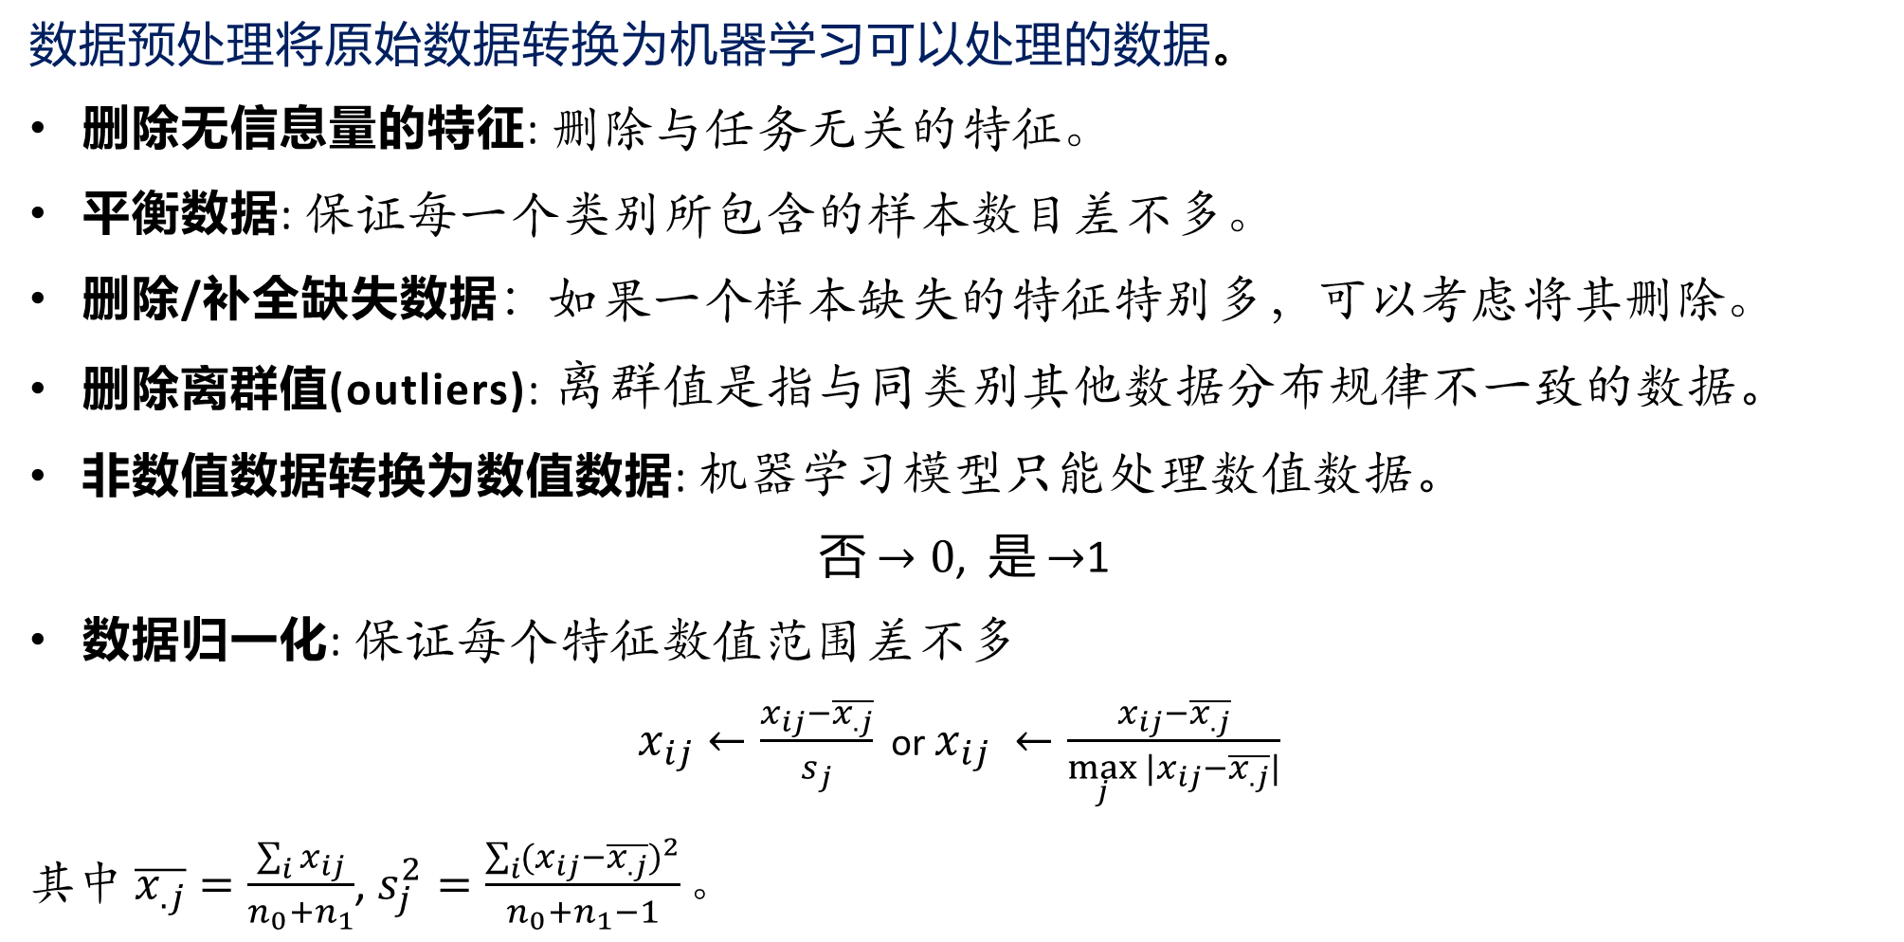
数据预处理
数据预处理将原始数据转换为机器学习可以处理的数据。
删除无信息量的特征: 删除与任务无关的特征。
平衡数据: 保证每一个类别所包含的样本数目差不多。
删除/补全缺失数据：如果一个样本缺失的特征特别多，可以考虑将其删除。
删除离群值(outliers): 离群值是指与同类别其他数据分布规律不一致的数据。
非数值数据转换为数值数据: 机器学习模型只能处理数值数据。
否 $→0$, 是 $→$1
数据归一化: 保证每个特征数值范围差不多
$x_{ij}←\frac{x_{ij}−\overline{x_{.j}}}{s_{j}}$ or $x_{ij} ←\frac{x_{ij}−\overline{x_{.j}}}{\max_{j}{|x_{ij}−\overline{x_{.j}}|}}$
其中 $\overline{x_{.j}}=\frac{\sum_{i}{x_{ij}}}{n_{0}+n_{1}}$, $s_{j}^{2}=\frac{\sum_{i}{{(x_{ij}−\overline{x_{.j}})}^{2}}}{n_{0}+n_{1}−1}。$

Slide 8
数据预处理
Loan_ID | Gender | Married | Dependents | Education | Self_ Employed | ApplicantIncome | CoapplicantIncome | LoanAmount | Loan_Amount_Term | Credit_History | Property_Area | Loan_Status
LP001014 | Male | Yes | 3+ | Graduate | No | 3036 | 2504 | 158 | 360 | 0 | Semiurban | N
LP001018 | Male | Yes | 2 | Graduate | No | 4006 | 1526 | 168 | 360 | 1 | Urban | Y
LP001020 | Male | Yes | 1 | Graduate | No | 12842113 | 10968 | 349 | 360 | 1 | Semiurban | N
LP001024 | Male | Yes | 2 | Graduate | No | 3200 | 700 | 70 | 360 | 1 | Urban | Y
LP001027 | Male | Yes | 2 | Graduate |  | 2500 | 1840 | 109 | 360 | 1 | Urban | Y
LP001028 | Male | Yes | 2 | Graduate | No | 3073 | 8106 | 200 | 360 | 1 | Urban | Y
LP001029 | Male | No | 0 | Graduate | No | 1853 | 2840 | 114 | 360 | 1 | Rural | N
LP001030 | Male | Yes | 2 | Graduate | No | 1299 | 1086 | 17 | 120 | 1 | Urban | Y
LP001032 | Male | No | 0 | Graduate | No | 4950 | 0 | 125 | 360 | 1 | Urban | Y

Slide 9
数据预处理
非数值特征
Loan_ID | Gender | Married | Dependents | Education | Self_ Employed | ApplicantIncome | CoapplicantIncome | LoanAmount | Loan_Amount_Term | Credit_History | Property_Area | Loan_Status
LP001014 | Male | Yes | 3+ | Graduate | No | 3036 | 2504 | 158 | 360 | 0 | Semiurban | N
LP001018 | Male | Yes | 2 | Graduate | No | 4006 | 1526 | 168 | 360 | 1 | Urban | Y
LP001020 | Male | Yes | 1 | Graduate | No | 12842113 | 10968 | 349 | 360 | 1 | Semiurban | N
LP001024 | Male | Yes | 2 | Graduate | No | 3200 | 700 | 70 | 360 | 1 | Urban | Y
LP001027 | Male | Yes | 2 | Graduate |  | 2500 | 1840 | 109 | 360 | 1 | Urban | Y
LP001028 | Male | Yes | 2 | Graduate | No | 3073 | 8106 | 200 | 360 | 1 | Urban | Y
LP001029 | Male | No | 0 | Graduate | No | 1853 | 2840 | 114 | 360 | 1 | Rural | N
LP001030 | Male | Yes | 2 | Graduate | No | 1299 | 1086 | 17 | 120 | 1 | Urban | Y
LP001032 | Male | No | 0 | Graduate | No | 4950 | 0 | 125 | 360 | 1 | Urban | Y
无用特征
格式错误
数值缺失
离群值
数据不平衡

Slide 10
数据划分
训练数据(training data)
70%，用于训练模型，调整模型参数。
测试数据(testing data)
20%，用于测试模型性能。
验证数据(validation data)
10%，用于确定模型的超参数（hyper-parameters）
data
train
test
validation

Slide 11
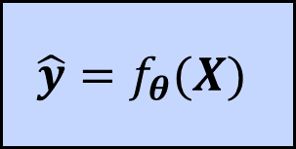
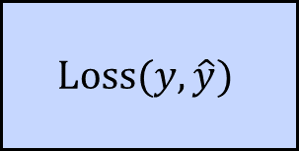
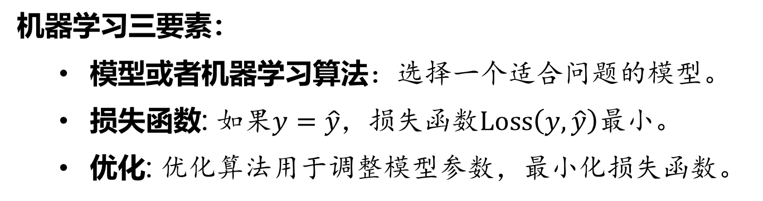
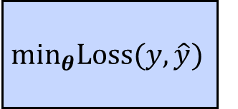
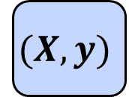
机器学习流程
以有监督学习为例
训练过程
$$(X, y)$$
$${\hat{y}=f}_{θ}(X)$$
$$Loss(y,\hat{y})$$
$$\min_{θ}Loss(y,\hat{y})$$
输入数据
模型
损失函数
最小化损失函数
机器学习三要素：
模型或者机器学习算法：选择一个适合问题的模型。
损失函数: 如果$y=\hat{y}$，损失函数$Loss\left(y,\hat{y}\right)$最小。
优化: 优化算法用于调整模型参数，最小化损失函数。

Slide 12
2. 特征工程
数据预处理
特征工程
模型评价

Slide 13

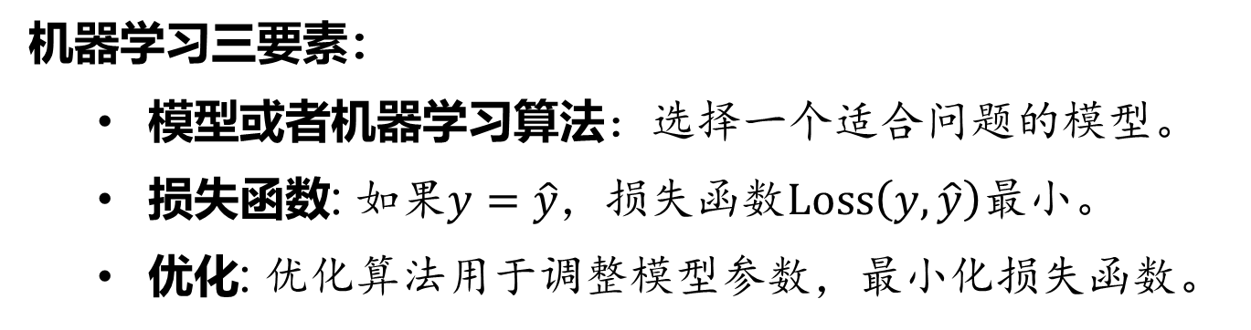
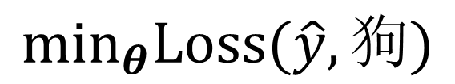
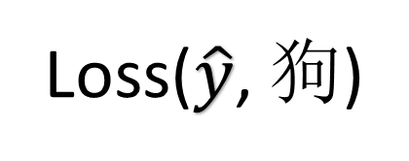
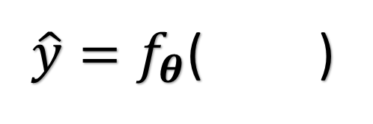
机器学习流程
有监督学习
( ,狗)
$\hat{y}=f_{θ}$( )
Loss($\hat{y}$, 狗)
$$\min_{θ}Loss(\hat{y},狗)$$
机器学习三要素：
模型或者机器学习算法：选择一个适合问题的模型。
损失函数: 如果$y=\hat{y}$，损失函数$Loss\left(y,\hat{y}\right)$最小。
优化: 优化算法用于调整模型参数，最小化损失函数。

Slide 14
机器学习流程
以有监督学习为例
训练过程
样本标签
机器学习算法
特征
样本输入
特征提取
测试过程
特征
模型
样本输入
特征提取
预测的样本标签

Slide 15
特征工程
人看到的图像
计算机看到的图像

Slide 16
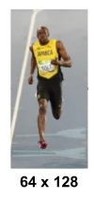
特征工程
输入图片
预处理
计算梯度
计算HOG
HOG归一化
HOG向量
结果
分类器
https://learnopencv.com/histogram-of-oriented-gradients/

Slide 17
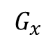
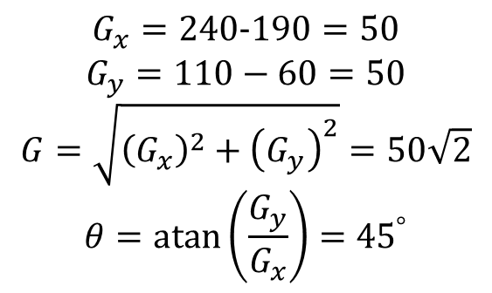

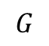
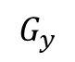
特征工程
输入图片
预处理
计算梯度
计算HOG
HOG归一化
HOG向量
 | 110
190 | Q | 240
 | 60
$$G_{y}$$
$$G$$
结果
分类器
$$θ$$
Q
$$G_{x}$$
$$G_{x}=240−190=50$$
$$G_{y}=110−60=50$$
$$G=\sqrt{{\left(G_{x}\right)}^{2}+{\left(G_{y}\right)}^{2}}=50\sqrt{2}$$
$$θ=\operatorname{atan}\left(\frac{G_{y}}{G_{x}}\right)={45}^{°}$$

Slide 18
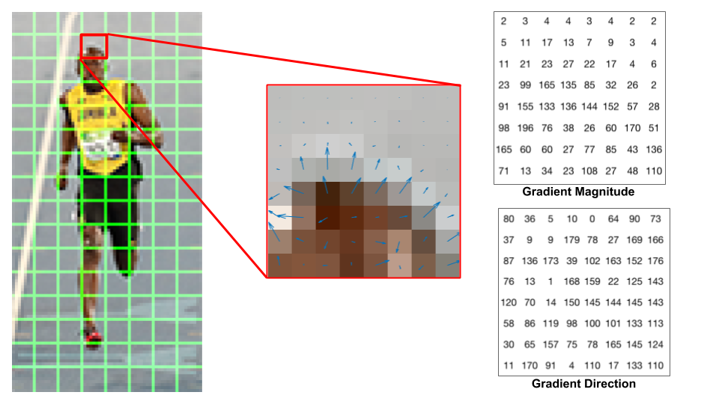
输入图片
预处理
计算梯度
计算HOG
HOG归一化
HOG向量
结果
分类器
16X8=128 8x8 cells

Slide 19
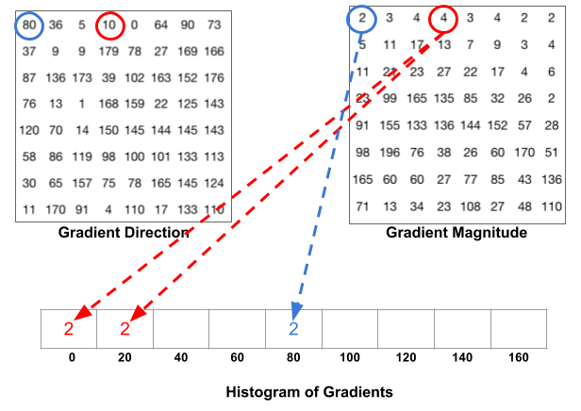
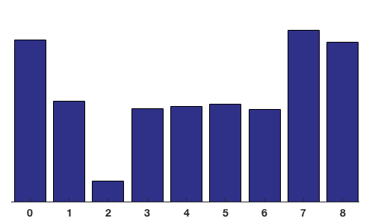
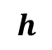
特征工程
输入图片
预处理
计算梯度
计算HOG
HOG归一化
HOG向量
结果
分类器
$$h$$
https://learnopencv.com/histogram-of-oriented-gradients/

Slide 20
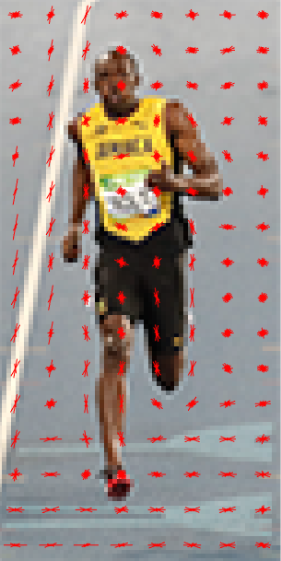
输入图片
预处理
计算梯度
计算HOG
HOG归一化
HOG向量
结果
分类器
https://learnopencv.com/histogram-of-oriented-gradients/

Slide 21
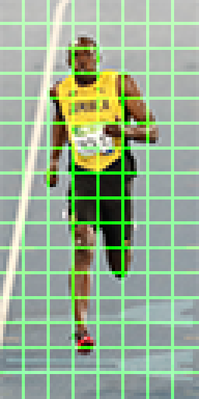

输入图片
预处理
计算梯度
计算HOG
HOG归一化
HOG向量
结果
分类器
归一化具有36个元素的向量 $\left[\begin{matrix}h_{11} & h_{12} & h_{21} & h_{22}\end{matrix}\right]$
https://learnopencv.com/histogram-of-oriented-gradients/

Slide 22
https://learnopencv.com/histogram-of-oriented-gradients/

Slide 23
输入图片
预处理
计算梯度
计算HOG
HOG归一化
HOG向量
结果
分类器
7X15 = 105 窗口位置。
每个窗口给出 36x1 向量。
将这105 个向量拼接起来，可得到一个具有 105x36=3780 个元素的向量。
https://learnopencv.com/histogram-of-oriented-gradients/

Slide 24
特征工程
输入图片
预处理
计算梯度
计算HOG
HOG归一化
HOG向量
结果
分类器
分类器对3780维的HOG向量进行分类。
https://learnopencv.com/histogram-of-oriented-gradients/

Slide 25

特征工程
词典={爱(1), 机(2), 器(3), 我(4), 习(5), 学(6)}
我 | 爱 | 机 | 器 | 学 | 习
4 | 1 | 2 | 3 | 6 | 5
“我爱机器学习” $\left[\begin{matrix}4 & 1 & 2 & 3 & 6 & 5\end{matrix}\right]$

Slide 26
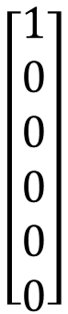
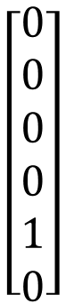
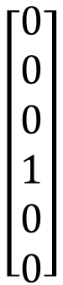
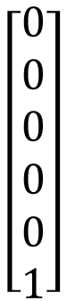
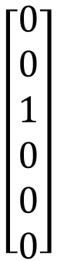
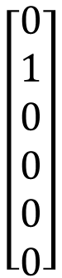
特征工程
词典={爱(1), 机(2), 器(3), 我(4), 习(5), 学(6)}
我 | 爱 | 机 | 器 | 学 | 习
$$\left[\begin{matrix}0 \\ 0 \\ 0 \\ 1 \\ 0 \\ 0\end{matrix}\right]$$
$$\left[\begin{matrix}1 \\ 0 \\ 0 \\ 0 \\ 0 \\ 0\end{matrix}\right]$$
$$\left[\begin{matrix}0 \\ 1 \\ 0 \\ 0 \\ 0 \\ 0\end{matrix}\right]$$
$$\left[\begin{matrix}0 \\ 0 \\ 1 \\ 0 \\ 0 \\ 0\end{matrix}\right]$$
$$\left[\begin{matrix}0 \\ 0 \\ 0 \\ 0 \\ 0 \\ 1\end{matrix}\right]$$
$$\left[\begin{matrix}0 \\ 0 \\ 0 \\ 0 \\ 1 \\ 0\end{matrix}\right]$$
这种特征表示方式被称为独热编码（one-hot vector）
每个词的独热编码向量长度与词典中字的个数一样。如果词典很大，独热编码向量很长。
独热编码向量绝大多数元素为0。

Slide 27
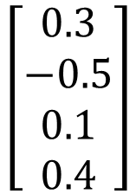
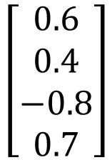
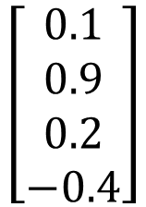
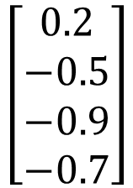
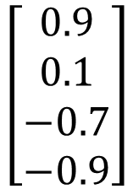
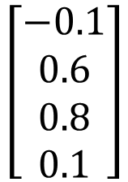
特征工程
我 | 爱 | 机 | 器 | 学 | 习
$$\left[\begin{matrix}0.1 \\ 0.9 \\ 0.2 \\ −0.4\end{matrix}\right]$$
$$\left[\begin{matrix}0.3 \\ −0.5 \\ 0.1 \\ 0.4\end{matrix}\right]$$
$$\left[\begin{matrix}−0.1 \\ 0.6 \\ 0.8 \\ 0.1\end{matrix}\right]$$
$$\left[\begin{matrix}0.9 \\ 0.1 \\ −0.7 \\ −0.9\end{matrix}\right]$$
$$\left[\begin{matrix}0.2 \\ −0.5 \\ −0.9 \\ −0.7\end{matrix}\right]$$
$$\left[\begin{matrix}0.6 \\ 0.4 \\ −0.8 \\ 0.7\end{matrix}\right]$$
这种特征表示方式被称嵌入编码（embedding vectors）

Slide 28
特征工程
我 | 爱 | 机 | 器 | 学 | 习
$$\left[\begin{matrix}0.1 \\ 0.9 \\ 0.2 \\ −0.4\end{matrix}\right]$$
$$\left[\begin{matrix}0.3 \\ −0.5 \\ 0.1 \\ 0.4\end{matrix}\right]$$
$$\left[\begin{matrix}−0.1 \\ 0.6 \\ 0.8 \\ 0.1\end{matrix}\right]$$
$$\left[\begin{matrix}0.9 \\ 0.1 \\ −0.7 \\ −0.9\end{matrix}\right]$$
$$\left[\begin{matrix}0.2 \\ −0.5 \\ −0.9 \\ −0.7\end{matrix}\right]$$
$$\left[\begin{matrix}0.6 \\ 0.4 \\ −0.8 \\ 0.7\end{matrix}\right]$$
这种特征表示方式被称嵌入编码（embedding vectors）
嵌入词向量绝大多数元素非零，因此也被称为分布式词向量（distributed word embeddings）
一般使用海量文本训练神经网络模型得到嵌入词向量。
嵌入词向量长度可控。

Slide 29
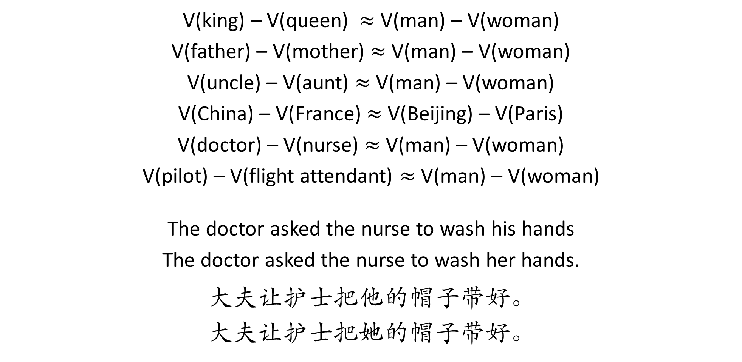
特征工程
V(king) – V(queen) $≈$ V(man) – V(woman)
V(father) – V(mother) $≈$ V(man) – V(woman)
V(uncle) – V(aunt) $≈$ V(man) – V(woman)
V(China) – V(France) $≈$ V(Beijing) – V(Paris)
V(doctor) – V(nurse) $≈$ V(man) – V(woman)
V(pilot) – V(flight attendant) $≈$ V(man) – V(woman)
The doctor asked the nurse to wash his hands
The doctor asked the nurse to wash her hands.
大夫让护士把他的帽子带好。
大夫让护士把她的帽子带好。

Slide 30
特征工程
特征选择(feature selection)
滤波器法(filter method)：仅利用数据，不利用分类器。
包装法(wrapper method)：选择特征的子集，训练分类器。
嵌入法(embedding method)：更改损失函数，使其具有特征选择性。
特征提取(feature extraction)
从已有特征创造出新的特征

Slide 31
2. 模型评价
数据预处理
特征工程
模型评价

Slide 32
模型评价
TP: true positive
真实类别为正，预测类别均为正.
FP: false positive
真实类别为负，预测类别为正
FN: false negative
真实类别为正，预测类别为负
TN: true negative
真实类别为负，预测类别为负
真实类别
正
负
TP
FP
正
预测类别
FN
TN
负
二分类问题的混淆矩阵(confusion matrix)

Slide 33
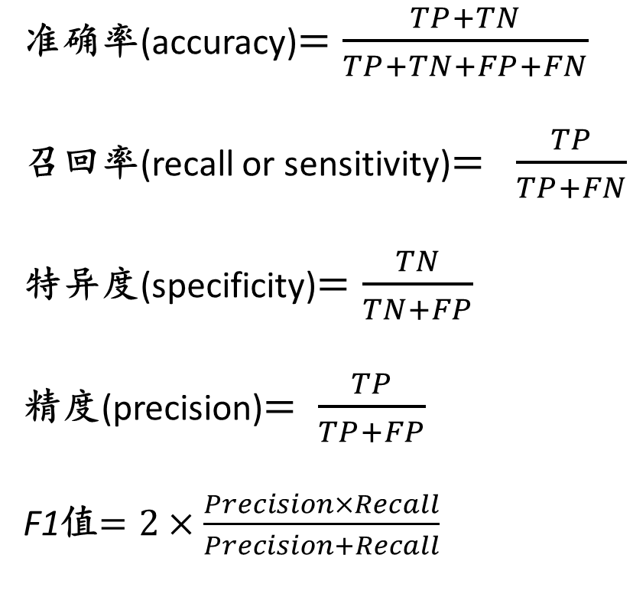
模型评价
准确率(accuracy)$=\frac{TP+TN}{TP+TN+FP+FN}$
召回率(recall or sensitivity)$= \frac{TP}{TP+FN}$
特异度(specificity)$=\frac{TN}{TN+FP}$
精度(precision)$= \frac{TP}{TP+FP}$
F1值$=2×\frac{Precision×Recall}{Precision+Recall}$
病人被诊断生病
健康人被诊断生病
真实类别
正
负
TP = 30
FP = 30
正
预测类别
FN = 10
TN = 930
负
病人被诊断健康
健康人被诊断健康

Slide 34
模型评价
ROC (线下区域，Region Under the Curve) 与AOC (线下区域面积，Area Under the Curve)
1
TPR
(true positive rate)
ROC
AOC
0
1
FPR (false positive rate)

Slide 35
模型评价
ROC (线下区域，Region Under the Curve) 与AOC (线下区域面积，Area Under the Curve)

Slide 36
辛普森悖论
 | 参加考高人数 | 升学人数 | 升学率
一中 | 1000 | 750 | 75%
二中 | 1000 | 700 | 70%

Slide 37
辛普森悖论
 | 参加考高人数 | 升学人数 | 升学率
一中 | 1000 | 750 | 75%
二中 | 1000 | 700 | 70%
理科高考升学情况
 | 参加高考人数 | 升学人数 | 升学率
一中 | 800 | 700 | 87.5%
二中 | 500 | 450 | 90.0%
文科高考升学情况
 | 参加高考人数 | 升学人数 | 升学率
一中 | 200 | 50 | 25.0%
二中 | 500 | 250 | 50.0%

